Slide 1
CHÀO MỪNG CÁC EM
ĐẾN VỚI BÀI HỌC NGÀY HÔM NAY!

Slide 2
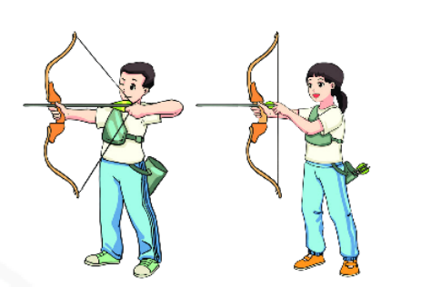
KHỞI ĐỘNG
Quan sát hình dưới đây và cho biết trog hai người, ai đang gương cung, ai chưa gương cung? Tại sao em biết?

Slide 3
BÀI 36: TÁC DỤNG CỦA LỰC

Slide 4
NỘI DUNG BÀI HỌC
Sự thay đổi tốc độ và
hướng của chuyên động
01
Sự biến dạng của vật
02

Slide 5
1. SỰ THAY ĐỔI TỐC ĐỘ VÀ
HƯỚNG CỦA CHUYỂN ĐỘNG

Slide 6
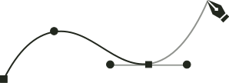
Tìm hiểu về sự thay đổi tốc độ và hướng chuyển động của vật
Quan sát hình 36.1, 36.2 và cho biết hướng chuyến động, tốc độ chuyển động của quả bóng thay đổi như thế nào. Nguyên nhân sự thay đổi đó là gì?

Slide 7
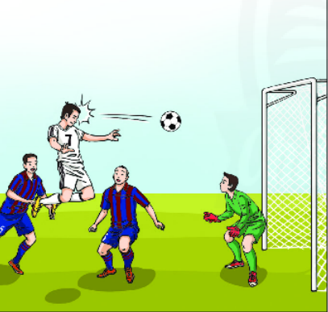
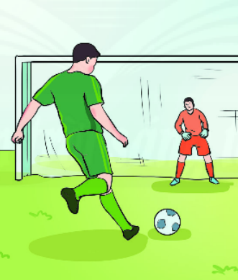
Một pha đánh đầu ghi bàn
Từ quả phạt góc
Sút phạt 11m của câu thủ

Slide 8
Cầu thủ dùng đầu đánh bóng vào khung thành làm bóng thay đổi hướng chuyển động.
Quả bóng đang đứng yên, khi có chân cầu thủ đá vào thì nó chuyển động.
Nguyên nhân của sự thay đổi đó là có lực tác dụng vào quả bóng.

Slide 9
Quan sát được sự biến đổi chuyển động
(thay đổi tốc độ và thay đổi hướng chuyển động) của các vật:
Vật đang đứng yên, bắt đầu chuyển động
Vật đang chuyển động, bị dừng lại
Vật chuyển động nhanh lên
Vật chuyển động chậm lại
Vật chuyển động chậm lại

Slide 10
2 phút
Thảo luận và trả lời câu hỏi
Lấy ví dụ minh họa cho sự biển đổi chuyển động của vật dưới tác dụng của lực.

Slide 11
Cầu thủ bắt bóng trước khung thành làm cho quả bóng đang chuyển động thì đừng lại.
Thuyền giương buồm làm cho gió tác dụng lực lên cánh buồm khiến cho thuyền chuyển động nhanh lên.

Slide 12
2. SỰ BIẾN DẠNG CỦA VẬT
Tìm hiểu sự biến dạng của vật

Slide 13
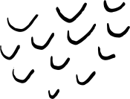
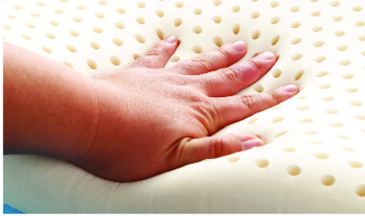
Quan sát Hình 36.3
Ngoài tác dụng gây ra sự biến đồi chuyển động của vật, lực còn có thể gây ra tác dụng nào khác ở vật chịu tác dụng của lực?

Slide 14
Ngoài tác dụng gây ra sự biến đổi chuyển động của vật, lực còn có thể gây ra sự biến dạng của vật (mặt đệm bị lún khi có tay đè lên).

Slide 15
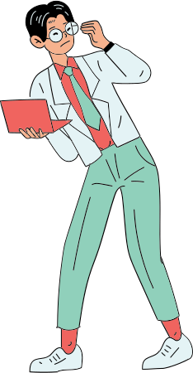
2 phút
Thảo luận và trả lời câu hỏi
Lấy ví dụ về lực tác dụng lên vật làm vật bị biến dạng.

Slide 16
Ném quả bóng cao su vào tường, làm quả bóng biến dạng
Vợt đỡ quả bóng tennis làm dây vợt bị biến dạng

Slide 17
TÓM TẮT KIẾN THỨC BÀI HỌC
Lực tác dụng lên một vật có thể làm thay đổi:
Tốc độ, thay đổi hướng chuyển động của vật, làm biến dạng vật
Thay đổi tốc độ , thay đổi hướng chuyển động, làm biến dạng vật.

Slide 18
LUYỆN TẬP

Slide 19
Khi quả bóng tác dụng vào một bức tường,
tường tác dụng lên bóng:
A
Làm biến đổi chuyển động của quả bóng
B
Làm biến dạng quả bóng
Vừa làm biến đổi chuyển động, vừa làm biến dạng quả bóng
C
D
Không làm biến đổi hình dạng quả bóng

Slide 20
Khi hai viên bi va chạm, lực do viên bi 1
Tác dụng lên viên bi 2
A
B
Làm biến đổi chuyển động của viên bi 2
Làm biến dạng
viên bi 2
C
D
Vừa làm biến đổi chuyển động, vừa làm biến dạng viên bi 2
Không làm biến đổi chuyển, biến dạng viên bi 2

Slide 21
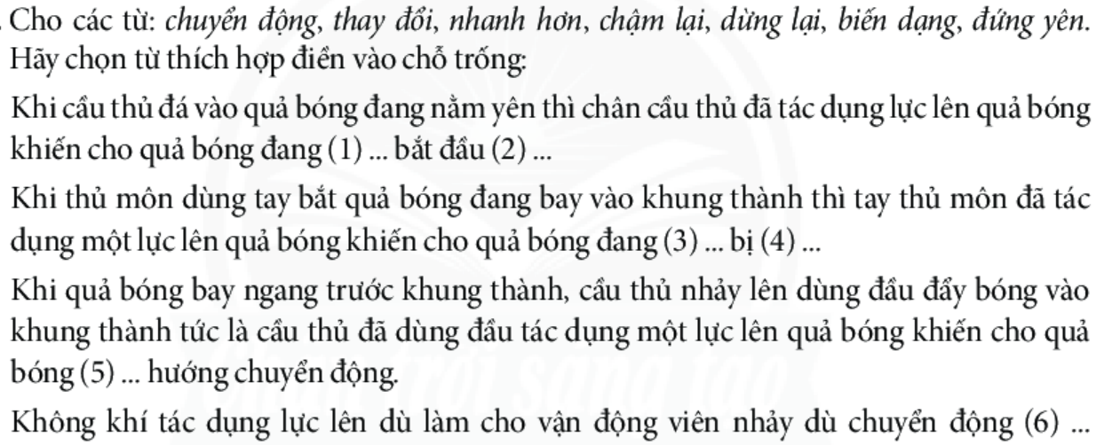
Chọn từ thích hợp điền vào chỗ trống
1. đứng yên,
2. chuyển động
3. chuyển động
4. dừng lại
5. thay đổi
6. chậm lại

Slide 22
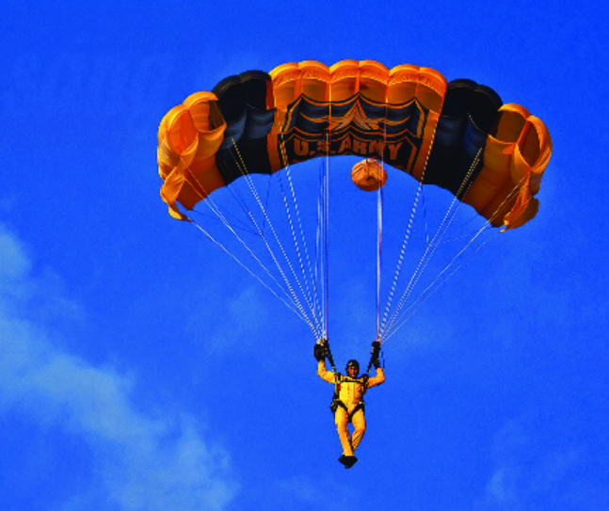
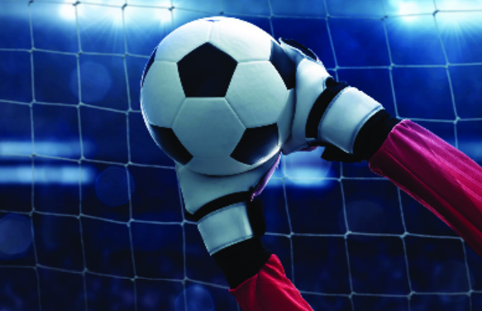
VẬN DỤNG
Mô tả tác dụng của lực xuất hiện
trong các hình 36.4, 36.5, 36.6

Slide 23
Gió tác dụng lực lên cánh buồm làm cho thuyền thay đổi tốc độ chuyển động.
Không khí tác dụng lực cản lên dù làm cho vận động viên nhảy dù chuyền động chậm lại.
Thủ môn đã tác dụng một lực lên quả bóng khiến cho quả bóng đang chuyển động bị dừng lại.

Slide 24
HƯỚNG DẪN VỀ NHÀ
01
Trả lời câu 1 – SGK trang 162
Làm bài tập Bài 36, Sách bài tập
02
03
Đọc trước Bài 37, SGK trang 163

Slide 25
CẢM ƠN CÁC EM
ĐÃ LẮNG NGHE BÀI GIẢNG!

